Slide 1
August Emil Fieldorf
Wykonały: Aleksandra Król i Oliwia Smolarz

Slide 2
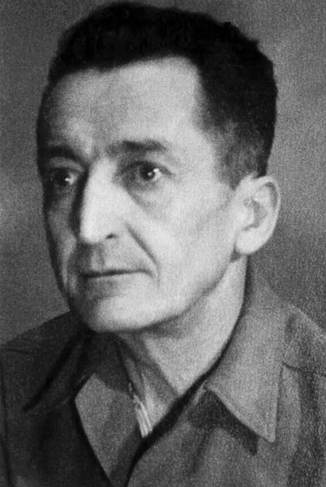
Życiorys
August Emil Fieldorf -pułkownik piechoty Wojska Polskiego II Rzeczypospolitej, generał brygady Polskich Sił Zbrojnych, organizator i dowódca Kedywu Armii Krajowej, zastępca Komendanta Głównego AK, pośmiertnie odznaczony Orderem Orła Białego.

Slide 3
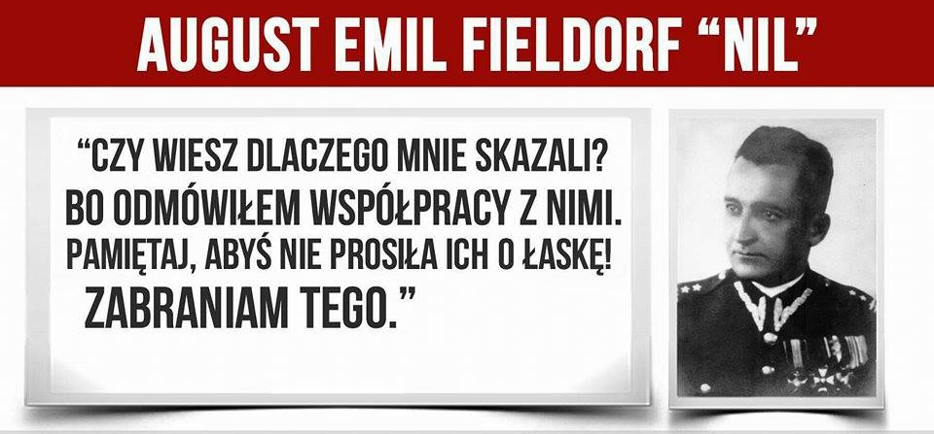
Był żołnierzem wyklętym

Slide 4
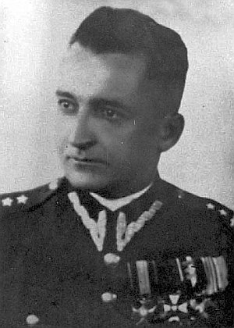
Areszt
Generał „Nil” został aresztowany 10 listopada 1950 roku przez Urząd Bezpieczeństwa. Najprawdopodobniej zamierzano zmusić go do współpracy, jednak on odmówił. Dlatego w tym samym roku, 21 listopada, prokuratura wydała nakaz aresztowania podpisany przez Helenę Wolińską. Fieldorfowi wytoczono proces. Został oskarżony o współpracę z Niemcami, wydawanie rozkazów mordowania radzieckich partyzantów, członków Polskiej Partii Robotniczej, Armii Ludowej i Żydów.

Slide 5
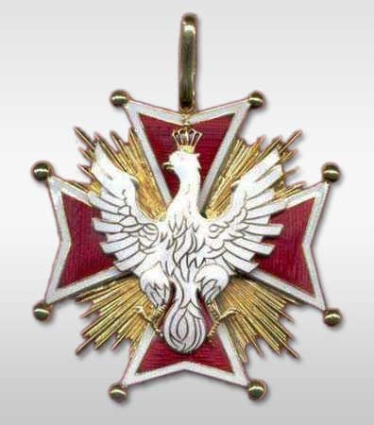
Uhonorowano go wieloma orderami, między innymi Orderem Orła Białego.

